Slide 1
软件工程答辩
组员：雷紫薇、赵永辉、钟嘉伦、黄小虎、李泽霖、易子闳

Slide 2
一、人员分工
PO：钟嘉伦
SM： 易子闳
Team：雷紫薇、赵永辉、黄小虎、李泽霖

Slide 3
二、第一次迭代会议
《人月神话》
对于软件任务的进度安排，以下是我使用了很多年的经验法则:
1/3 计划
1/6 编码
1/4 构件测试和早期系统测试
1/4 系统测试，所有的构件已完成
1.分析工程，细分为四个版本做迭代；
2.确定结构体，定好整个工程的框架；
3.细化分支提交方法；
4.确定代码规范和命名规则；
3.确定人员分工。

Slide 4
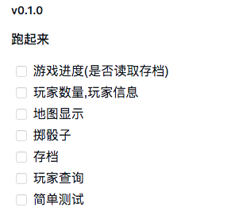
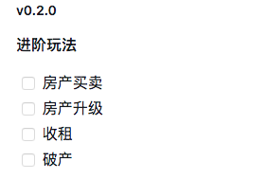
1.版本迭代（分解story）

Slide 5
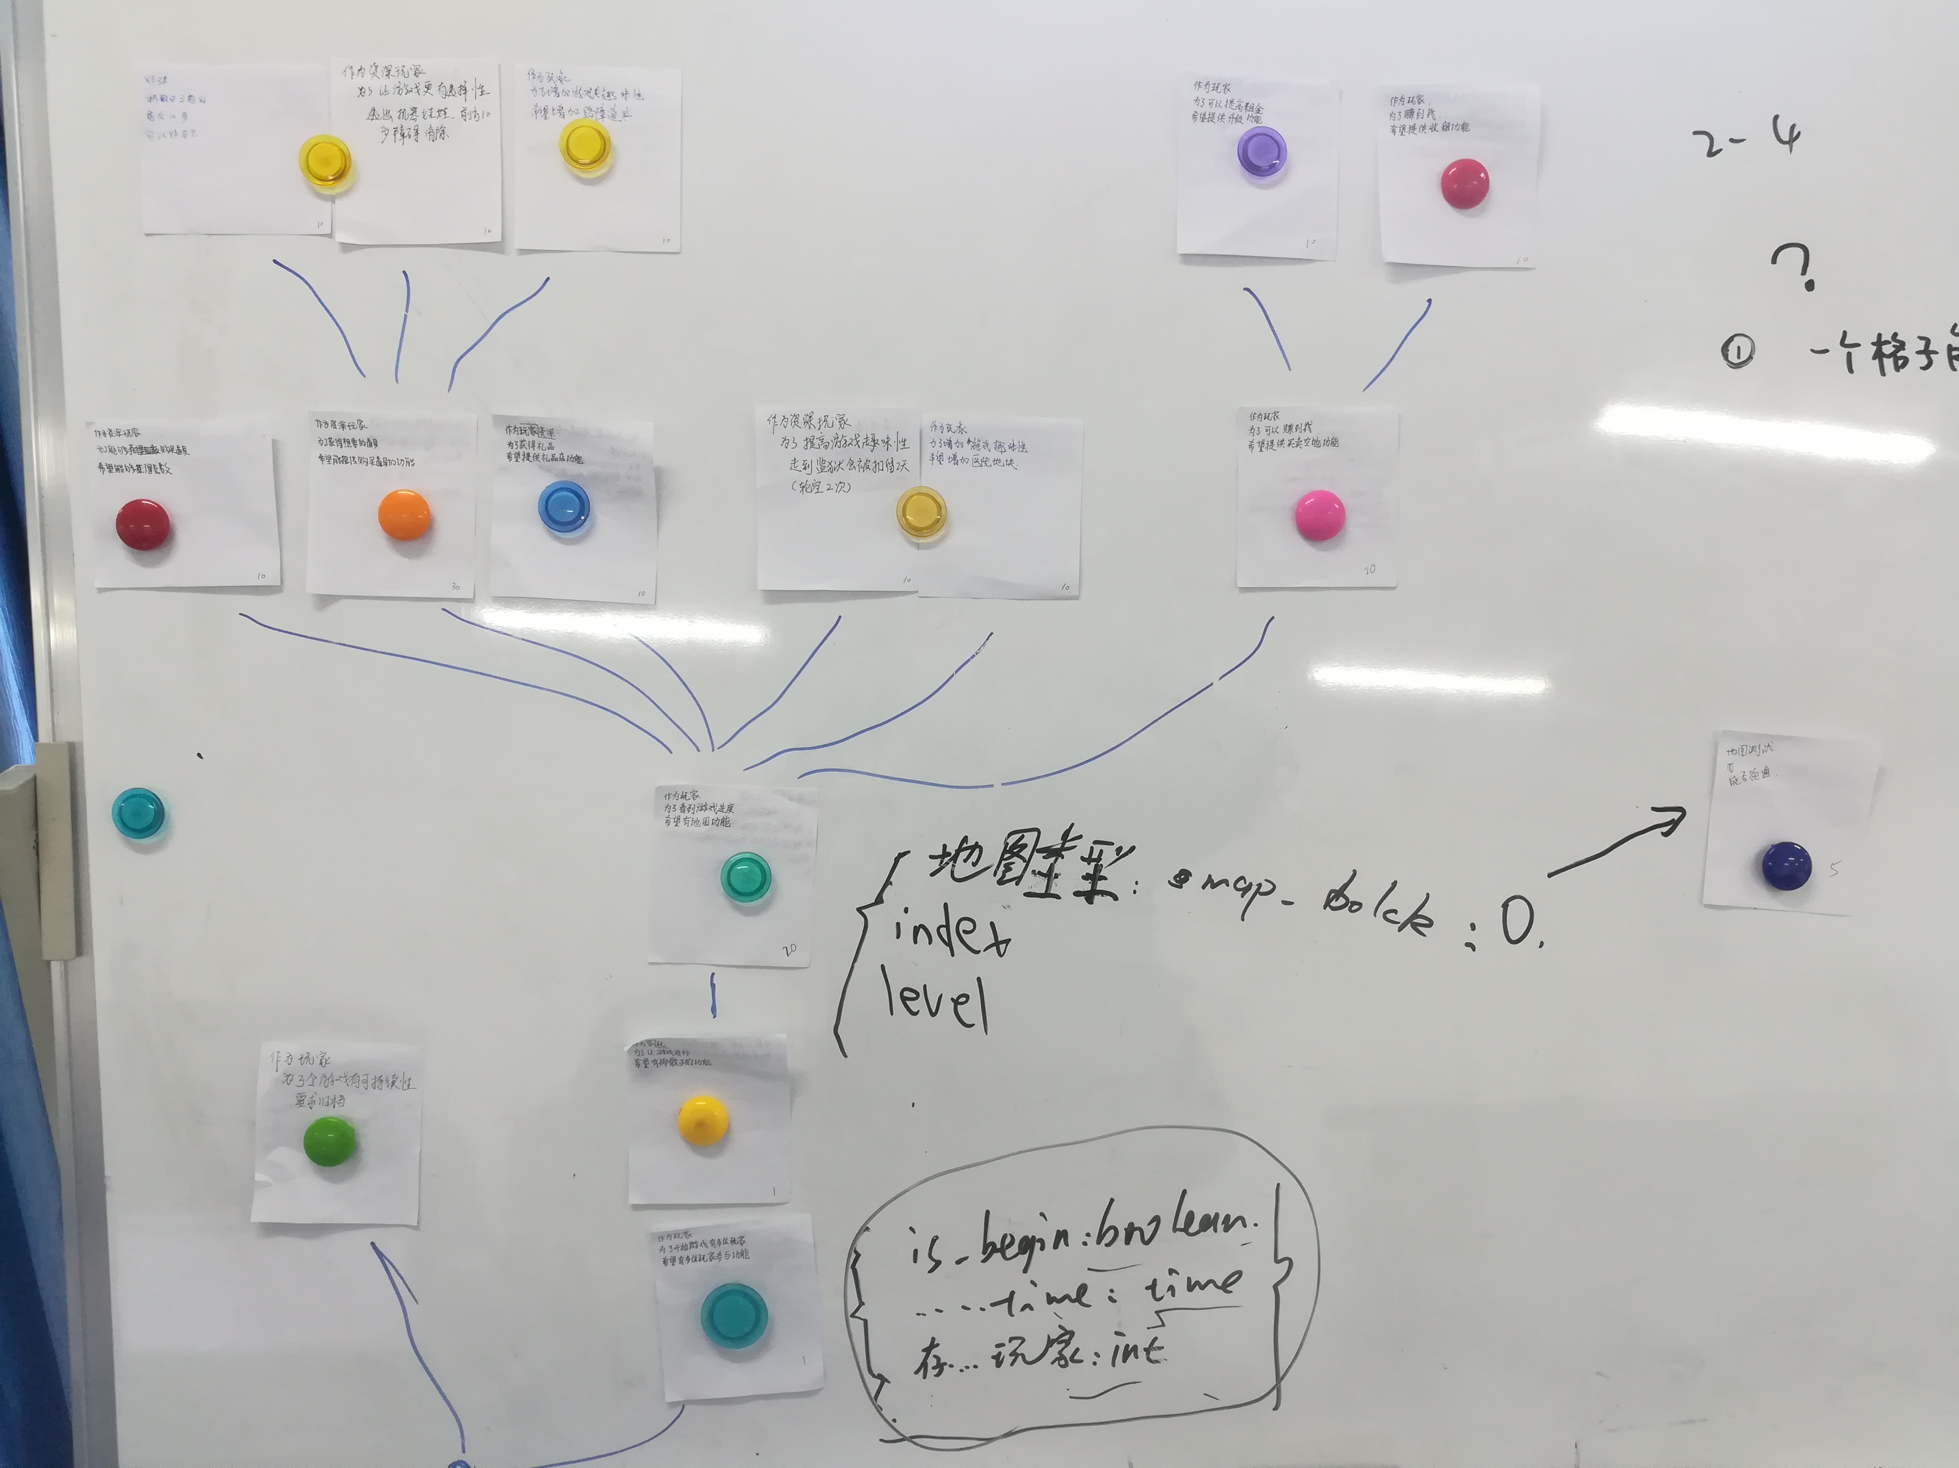
1.版本迭代（分解story）

Slide 6
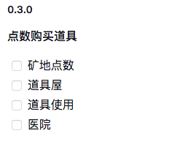
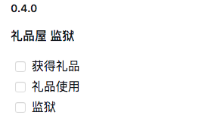
1.版本迭代

Slide 7
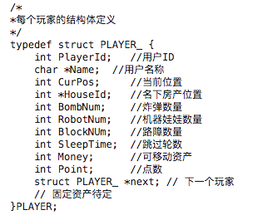
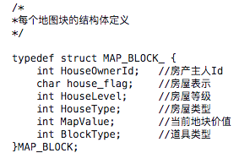
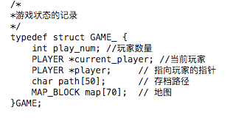
2.结构体定义

Slide 8
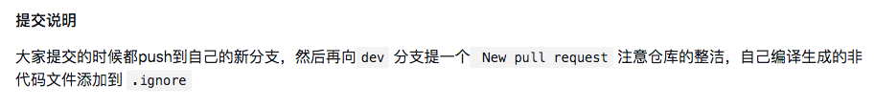
3.分支提交方法

Slide 9
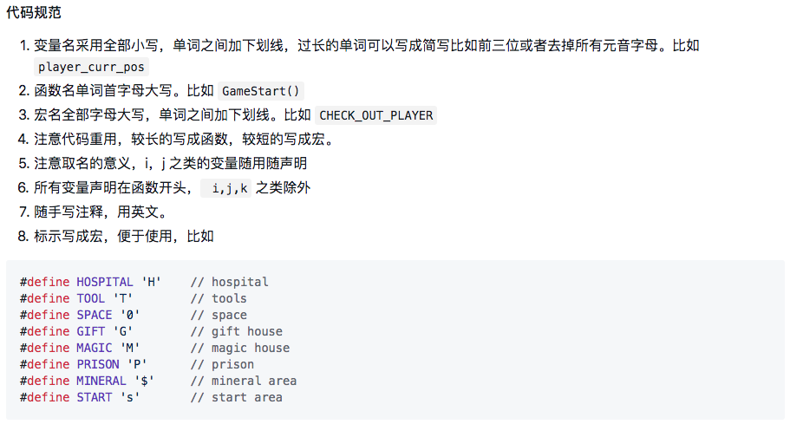
4.代码规范

Slide 10
5.人员分工
1.v1版本：赵永辉、黄小虎；
2.v2版本：易子闳；
3.v3版本：李泽霖；
4.v4版本：雷紫薇；
5.测试：钟嘉伦。

Slide 11
三、第二次迭代会议
1.回顾版本一中的优缺点；
2.确定版本二的划和安排；
3.调整了人员的各自的任务；

Slide 12
1.版本一的优缺点
优点：
1.结构体定义准确，开发比较顺利；
2.坚持每天开简短的迭代会议，排除开发中遇到的问题；
3.大家表现得都非常的积极，排任务都会很乐于去承担。
缺点：
1.对于测试没有足够的重视，开发过程没有利用好测试，而是重复浪费时间地试验；
2.任务分配有点不合理；

Slide 13
2.版本二的安排
1.存档：赵永辉；
2.魔法屋：雷紫薇；
3.医院：黄小虎
4.测试：每个人都负责写自己模块的测试

Slide 14
四、每日站会
1.我们每天会花将近15分钟讲述自己今天完成了什么工作，明天准备做什么，以及在这个过程中遇到了什么问题；
2.站会结束后，我们会再花将近15分钟的时间确定各种技术细节；
3.在站会中当每个人都讲完了以后，我们会迅速确定任务进程，以及每个人的时间安排，然后对原来的任务进行动态的调整；

Slide 15
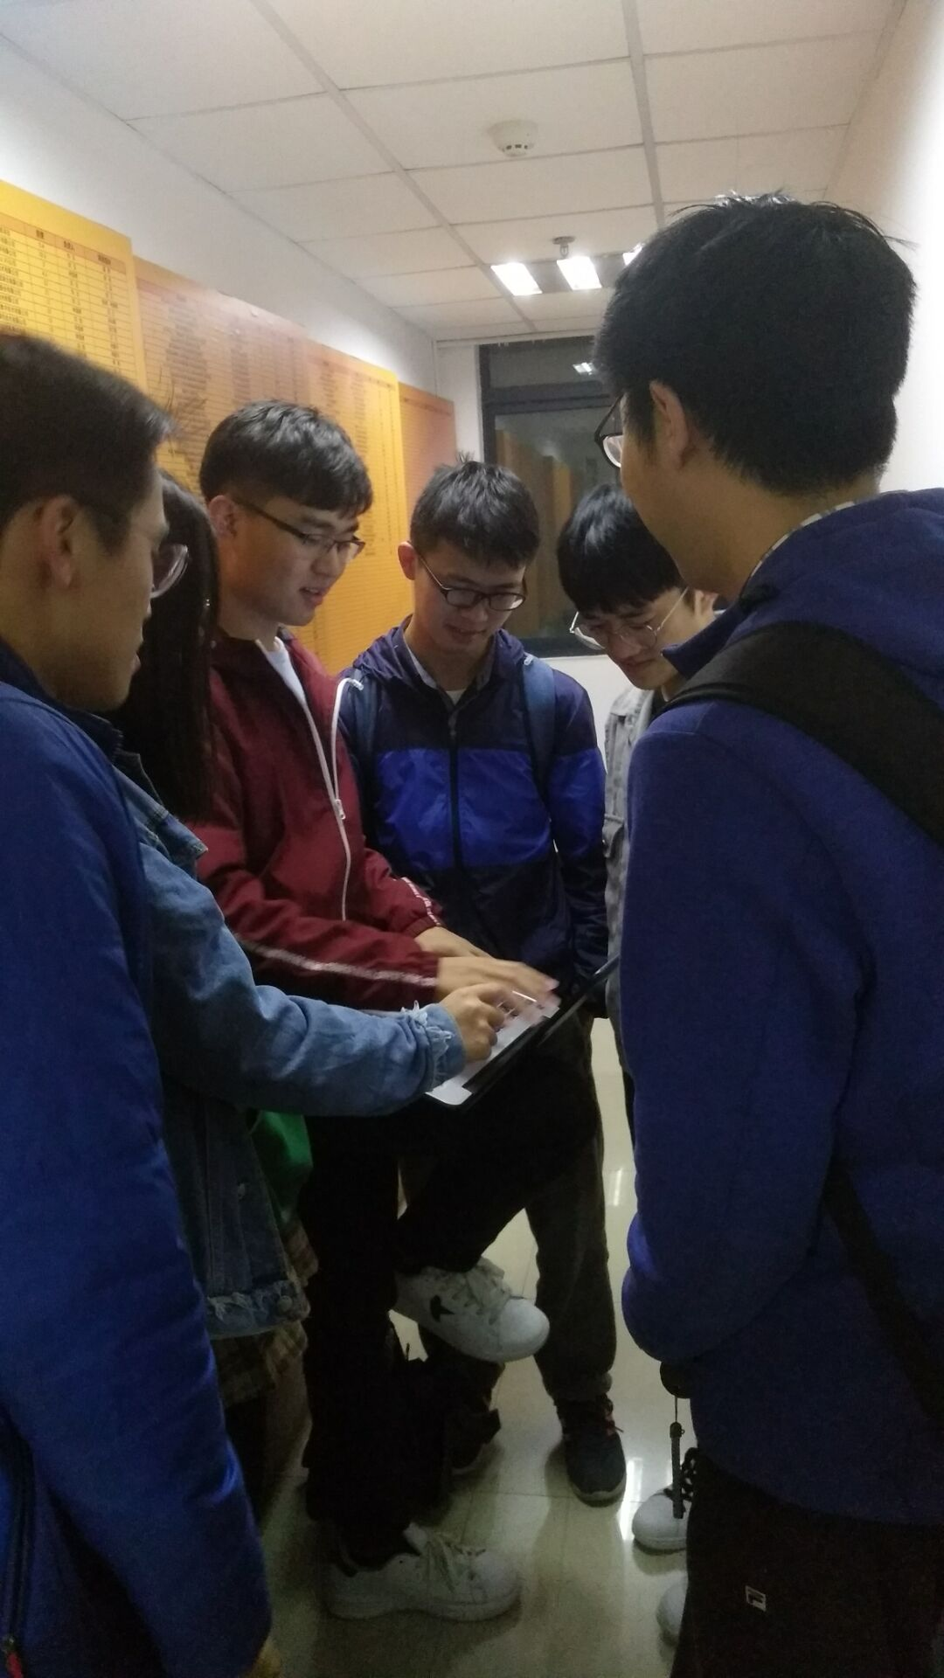
四、每日站会

Slide 16
五、测试
1.python写好生成测试用例的脚本；
2.对于测试用例的分工，每个人负责自己需要负责的模块（白盒测试）；
3.和测试我们组的同学交流，确定测试用例的格式。

Slide 17
六、总结
敏i捷开发以需求为中心，划分story，版本不断迭代，提高了工程的可靠性，同时工程存在的风险和完成度变得可以被预估。大瀑布被版本迭代划分为各个小的瀑布，通过版本迭代将各个瀑布汇聚，对于各个“水流”实现有序地管控。
同时，各个组员都表现得非常积极，大家沟通起来也比较舒畅，尤其是把结构体一开始就定义出来以后，大家做起来也比较顺利。结构体在一开始的时候需要大家一起来想，去尽可能的想到各种情况，然后在实际编写代码的过程中，逐渐去修正完善结构体。

